Slide 1
排檢-UI規劃
07-03-2020

Slide 2
新系統畫面_規劃

Slide 3
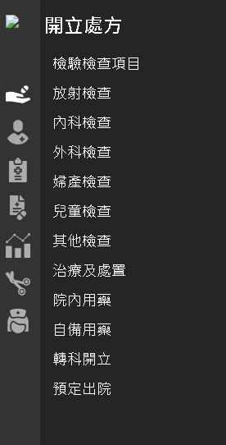


醫囑列表-點選排檢
狀態
醫囑類別
醫囑項目內容
頻率
自費
醫師囑咐
開始時間
天數
截止時間
血液檢驗
Platelet, Diff. count…
STAT
2020-06-15 16:36
醫學影像MRI
Brain 無造影劑
STAT
2020-06-15 16:36
1
Catheters
Keep IV pump
CONT
2020-06-15 16:36
排檢
刪除
2020-06-15 16:36
尿液檢驗
Pregnancy screening Test…
STAT
點擊狀態彈出選單，需排檢的醫囑項目才顯示排檢功能
還原
2020-06-15 16:36
尿液檢驗
Urine Sediment, Urine…
STAT
急檢生化檢驗
AST, ALT, ALT(美沙冬用)
STAT
2020-06-15 16:36
一般生化檢驗
AST, ALT, Alkaline …
STAT
2020-06-15 16:36

Slide 4


排檢編輯-最近可排時段
檢查醫師有時會是帶檢查師的選單，限定該醫師才能執行檢查
排檢
X
排檢日選擇:
4
檢查室/檢查醫師:
磁核造影HB1
第1週 07/02-0709
最近可排時段
2020-07-03
(五)
2020-07-04
(六)
2020-07-05
(日)
2020-07-06
(一)
2020-07-07
(二)
2020-07-08
(三)
2020-07-09
(四)
其他功能
2
2020/07/06(一) 09:40-10:20
2020/07/06(一) 11:20-12:00
2020/07/06(一) 16:40-17:10
2020/07/07(二) 09:40-10:20
2020/07/07(二) 11:20-12:00
2020/07/07(二) 09:40-10:20
2020/07/07(二) 09:40-10:20
2020/07/08(三) 09:40-10:20
2020/07/08(三) 09:40-10:20
2020/07/08(三) 09:40-10:20
排檢明細
若已有排檢資料，畫面自動帶到該檢查日的Tab
排檢查詢
輸入病患電話
大腸
病房
家醫
排檢資訊
50.69歲MANG
備註
isptbasic2排檢明細中，該狀態為20，才需顯示”取消插檢”的按鈕
5
取消插檢
確定
取消排檢

Slide 5
排檢編輯-選擇某一日期
檢查醫師有時會是帶檢查師的選單，限定該醫師才能執行檢查
排檢
X
3
申請醫師：鄭文建[林怡璇] 排檢時間： 2020-07-06 09:40
檢查科別:
醫學影像部
表單編號:
CM-R003
檢查醫師:
磁核造影HB1
排檢日選擇:
第1週 07/02-0709
最近可排時段
2020-07-03
(五)
2020-07-04
(六)
2020-07-05
(日)
2020-07-06
(一)
2020-07-07
(二)
2020-07-08
(三)
2020-07-09
(四)
其他功能
2
09:40-10:20
11:20-12:00 陳O恩(8歲) ※母親說可配合
14:30-15:10 續 : 1400
15:10-15:40 陳O仁 ※arthro -Pre DBS-NP22015-住院補單-會麻醉科
排檢明細
排檢查詢
輸入病患電話
待確認：時段在何種狀況下反灰顯示？
大腸
病人已排檢資訊: 2020-08-01 19:00 超音波檢查； 2020-08-11 19:00 MRI檢查; 2020-08-11 19:00 CT檢查;
病房
家醫
50.69歲MANG
檢查室備註：#34364 1500 腦波完等CASI
已排: 2 / 可排: 1
備註
4
確定
取消排檢

Slide 6
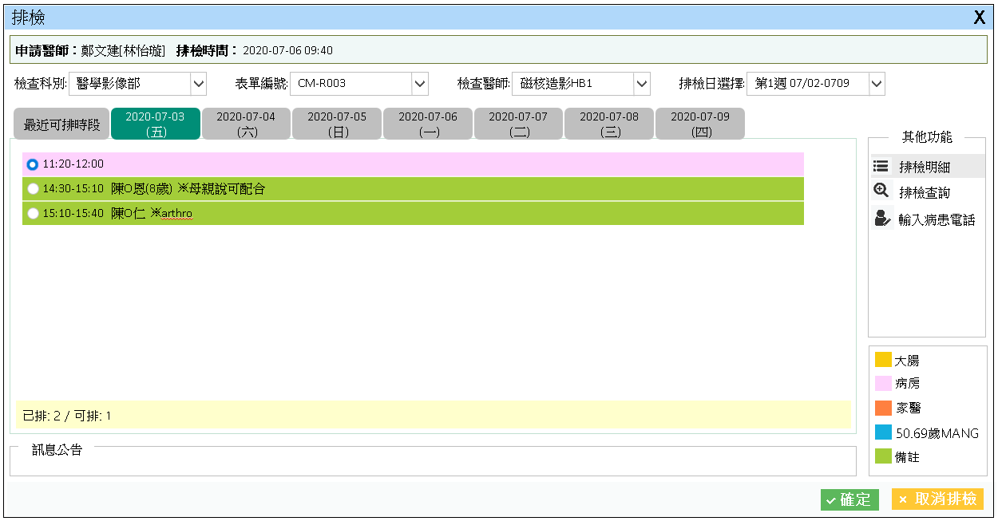

排檢明細查詢
病患檢查及排檢紀錄
X
※下列為病患已排檢項目，核醫、電腦斷層、核磁共振，請勿排同天檢查。
病歷號：
0000379029
身分證：
查詢
已排檢
開單日
開單醫師
檢查醫師
排檢日
時間
醫令名稱
項目名稱
狀態
1090702
林怡璇
C棟三樓CT室
1090703
1510
C.T. – with/without contrast
Abdomen CT 有/無造影劑
已排檢
1090702
林怡璇
磁振造影C棟
1090708
1300
Mangetic resonance imaging-wit
Abdomen CT 有/無造影劑
已排檢
補印檢查須知
補印檢查單
補印同意書
評估查核表

Slide 7
舊系統畫面

Slide 8
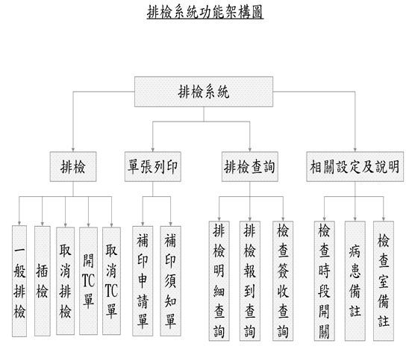
排檢系統功能架構
TC 轉送交通工具

Slide 9
住院可排檢權限表單
gccchktp | gccicode | gccexpln | 備註
S002 | CA-1016 | DS099S070 | 表示S099的科別且S070的項目才可排檢
S002 | CA-1150 | Y | 所有項目於開立檢查單後都可排檢
S002 | CA-1200 | Y | 所有項目於開立檢查單後都可排檢
S002 | CA-1210 | Y | 所有項目於開立檢查單後都可排檢
S002 | CA-8300 | DS099S057 | 表示S099的科別且S057的項目才可排檢
S002 | CA-8800 | Y | 所有項目於開立檢查單後都可排檢
S002 | CA-9007 | Y | 所有項目於開立檢查單後都可排檢
S002 | CA-A101 | Y | 所有項目於開立檢查單後都可排檢
S002 | CM-2700 | Y | 所有項目於開立檢查單後都可排檢
S002 | CM-5010 | DS099S084 | 表示S099的科別且S084的項目才可排檢
S002 | CM-5100 | DS099S076 | 表示S099的科別且S076的項目才可排檢
S002 | CM-6017 | Y | 所有項目於開立檢查單後都可排檢
S002 | CM-8100 | DS099S081 | 表示S099的科別且S081的項目才可排檢
S002 | CM-8520 | Y | 所有項目於開立檢查單後都可排檢
S002 | CM-R001 | DS099S040 | 表示S099的科別且S040的項目才可排檢
S002 | CM-R002 | DS099S041 | 表示S099的科別且S041的項目才可排檢
S002 | CM-R003 | Y | 所有項目於開立檢查單後都可排檢
S002 | MR-1409 | Y | 所有項目於開立檢查單後都可排檢
S002 | MR-401 | Y | 所有項目於開立檢查單後都可排檢

Slide 10
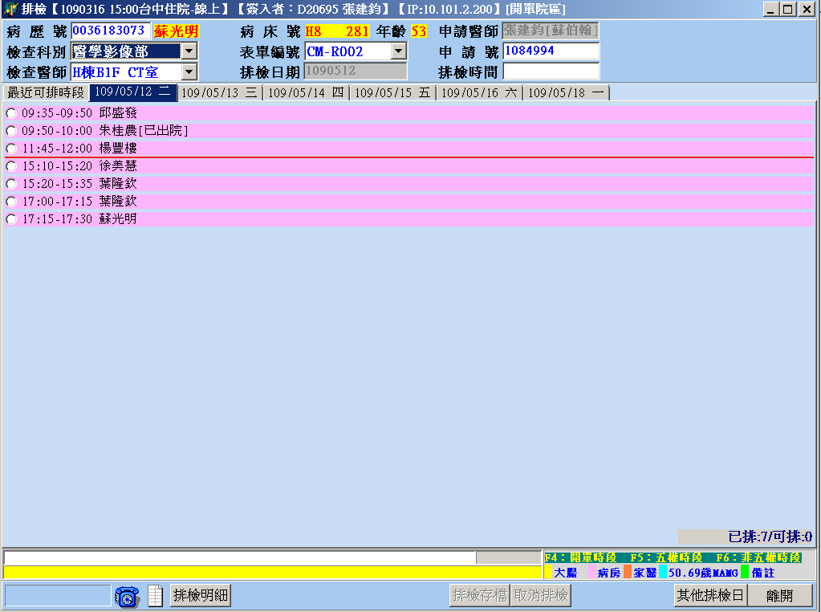
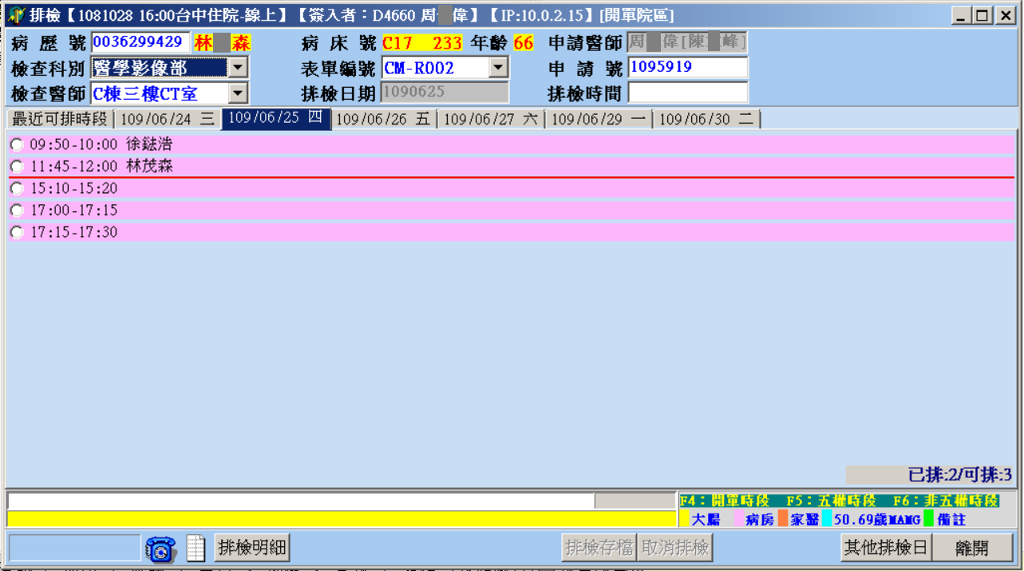
排檢-畫面1
排檢明細中顯示的診別包含：門診/急診/住院

Slide 11
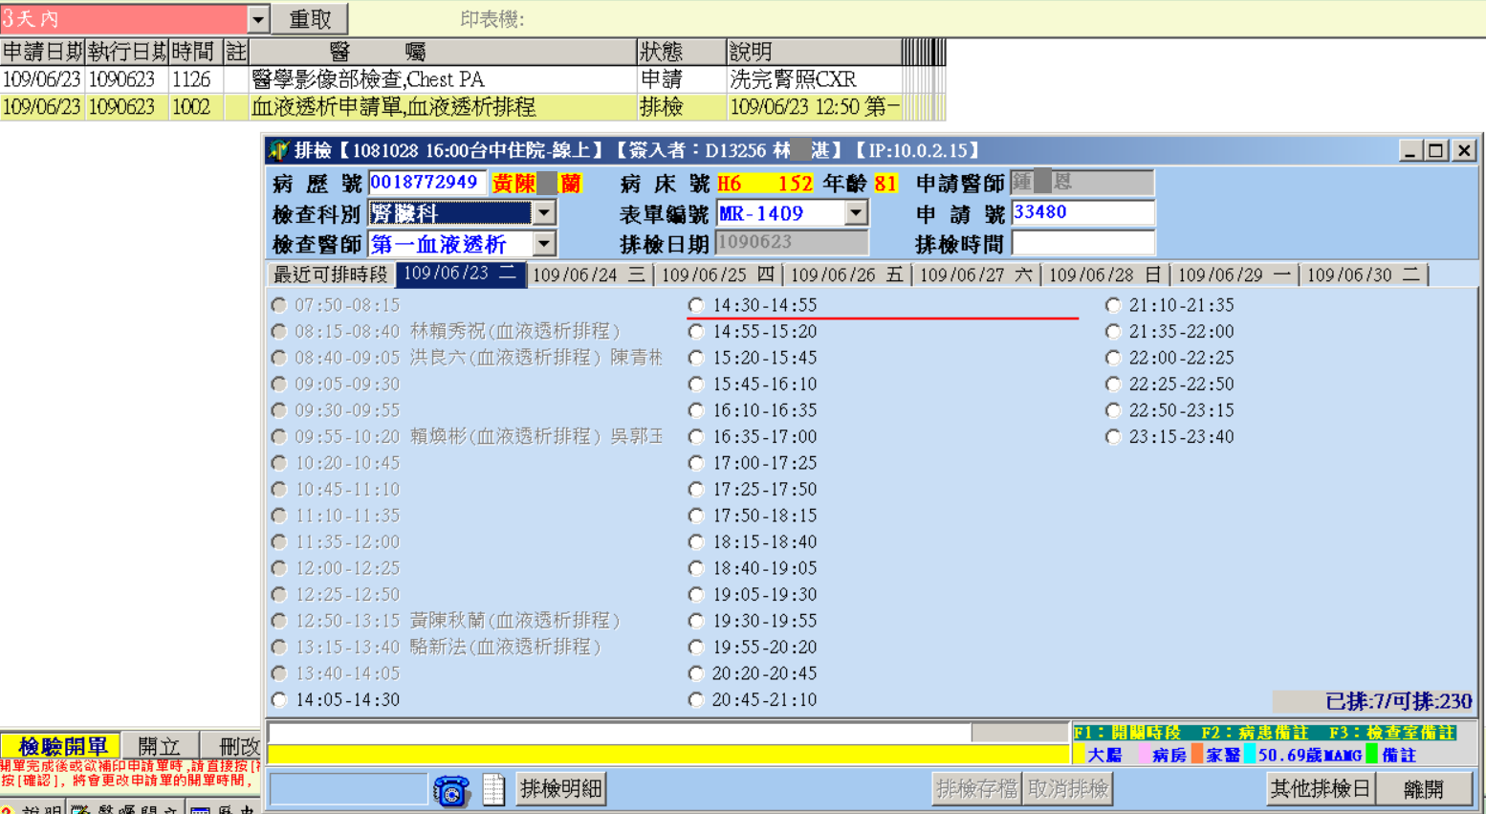
排檢-畫面2

Slide 12
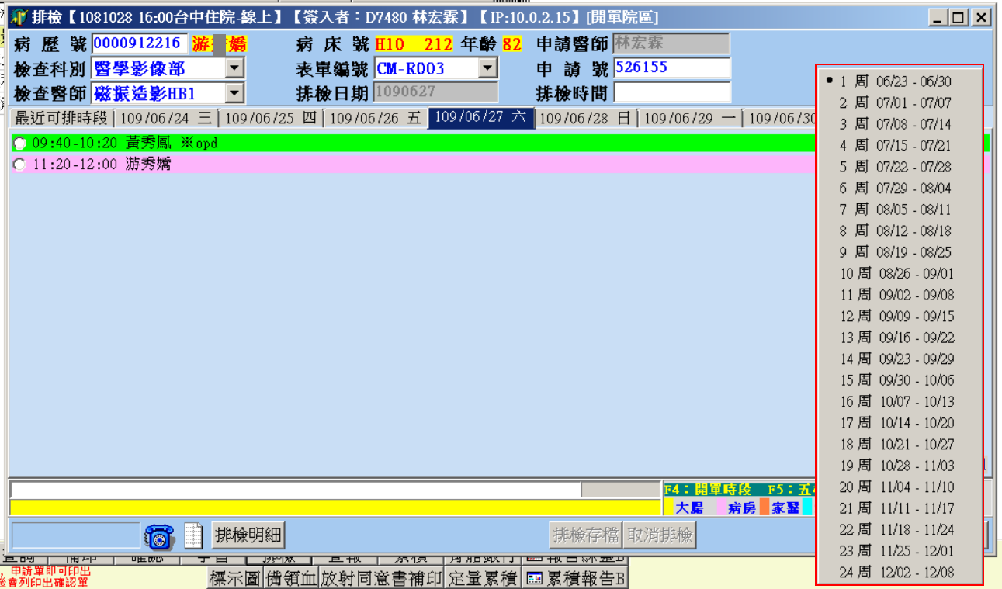
排檢：其他排檢日選單

Slide 13
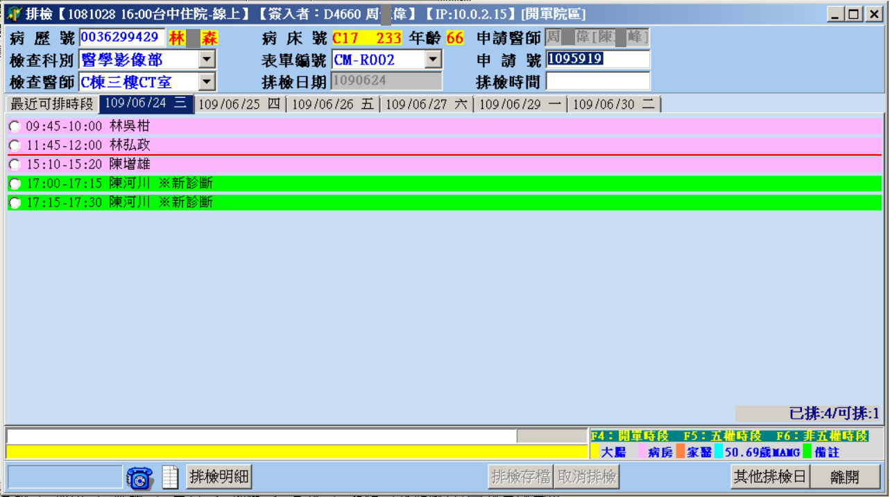
排檢-綠底：備註
已有排檢資料，則畫面帶到該日期的頁籤。

Slide 14
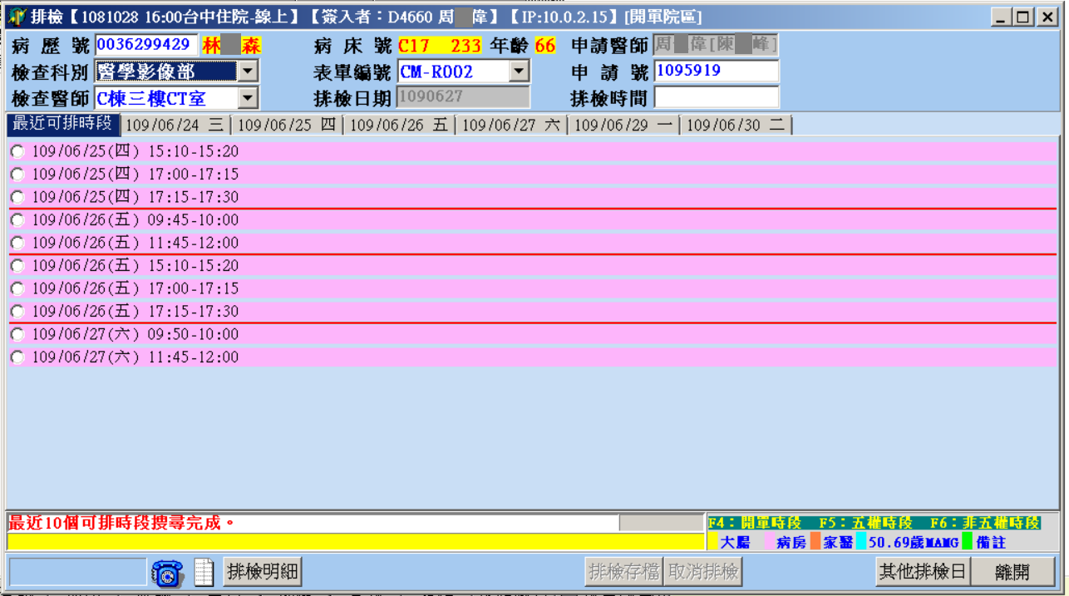
排檢-最近可排時段

Slide 15
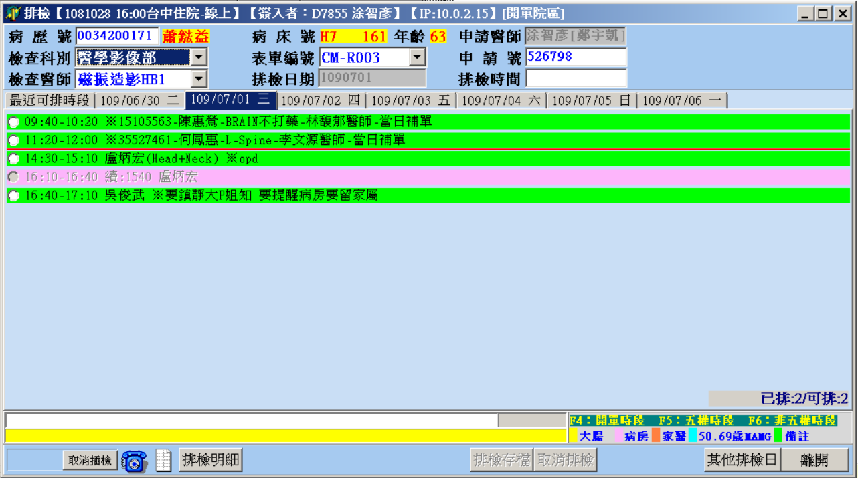
排檢：取消插檢
插檢狀態 isptbasic2.isbstatus = 20

Slide 16
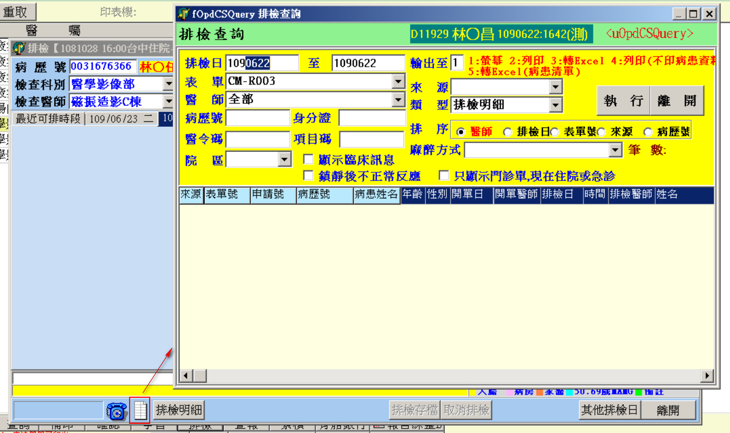
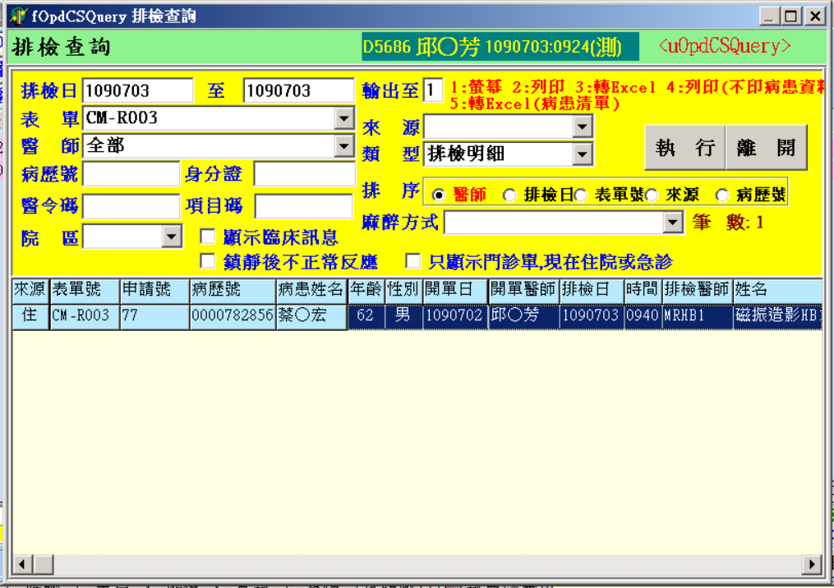
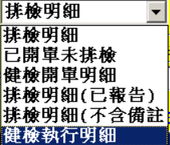




排檢查詢

Slide 17
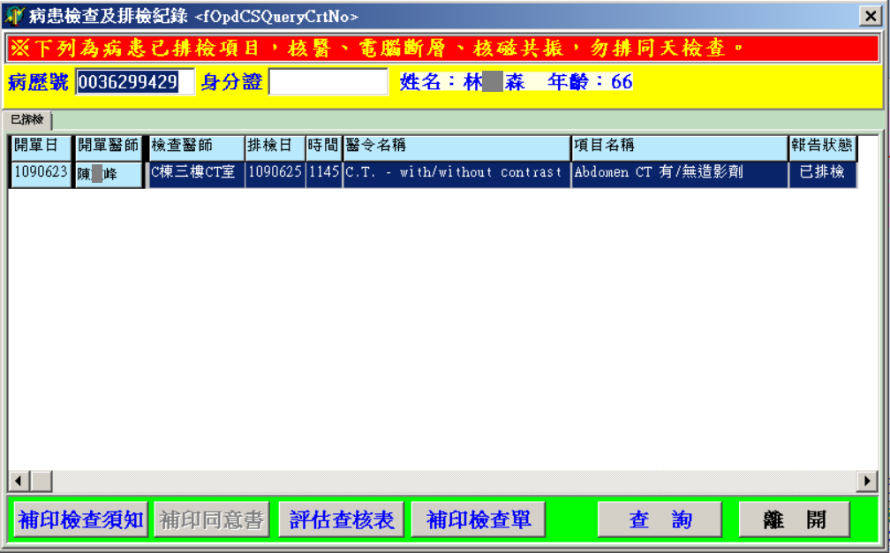
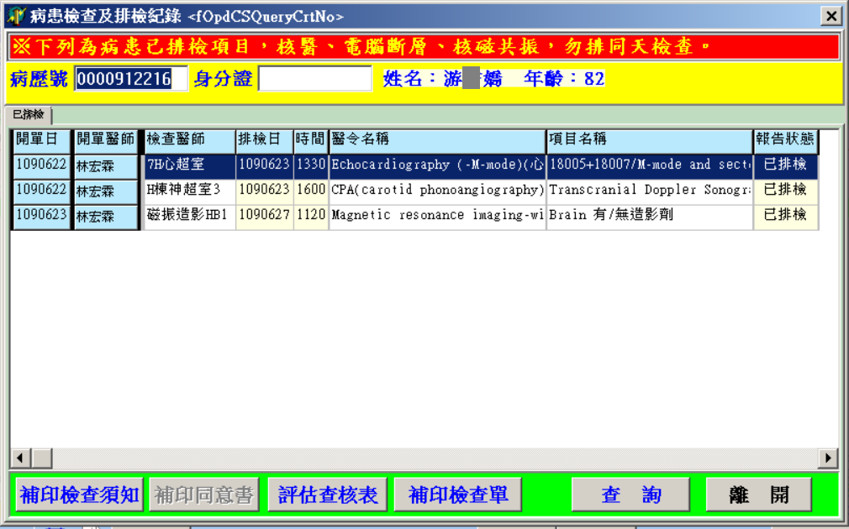
排檢-排檢明細

Slide 18
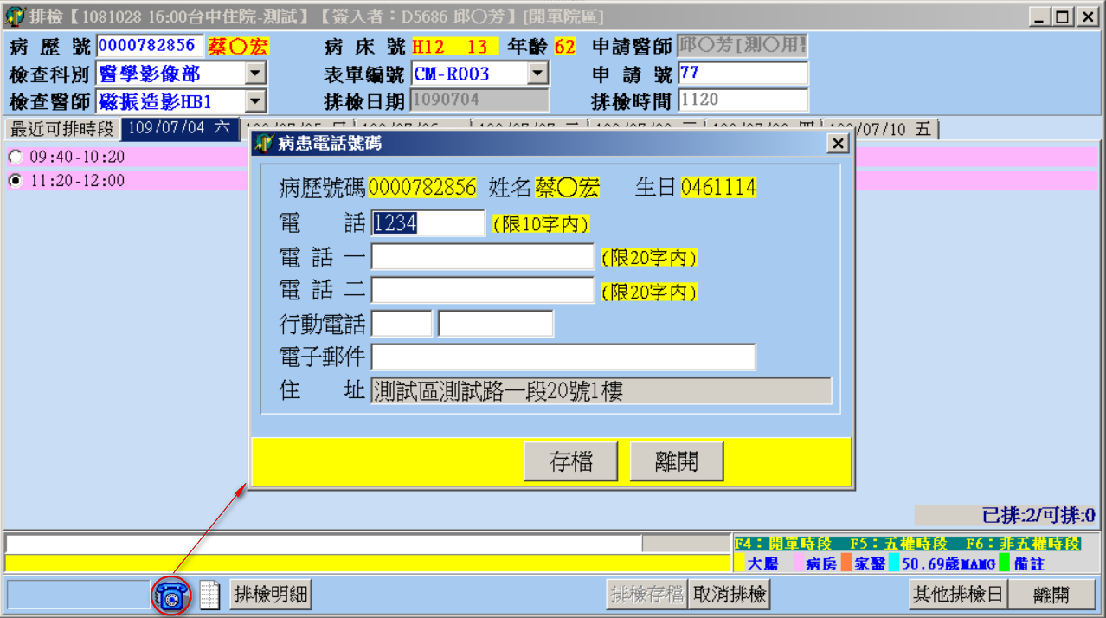
輸入病患電話號碼

Slide 19
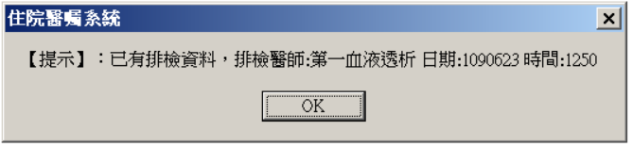
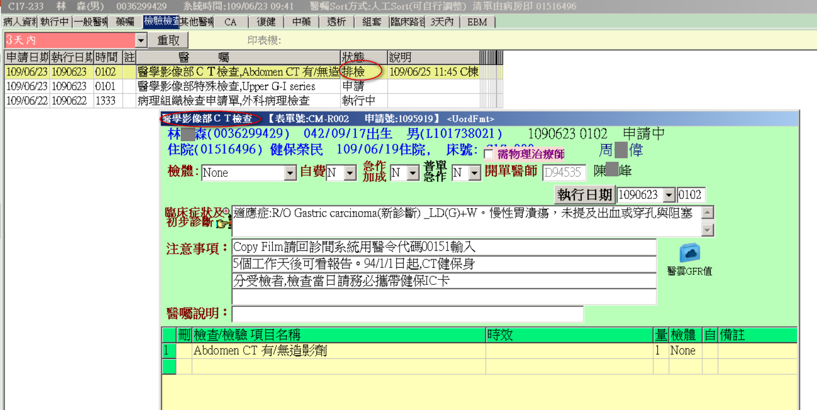
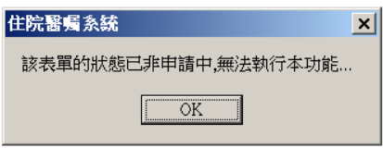
排檢：狀態
狀態：
1.申請：可排檢
2.排檢：彈出提示，再彈出排檢畫面
3.執行中：訊息彈窗”該表單狀態已非申請中”，不彈排檢畫面

Slide 20
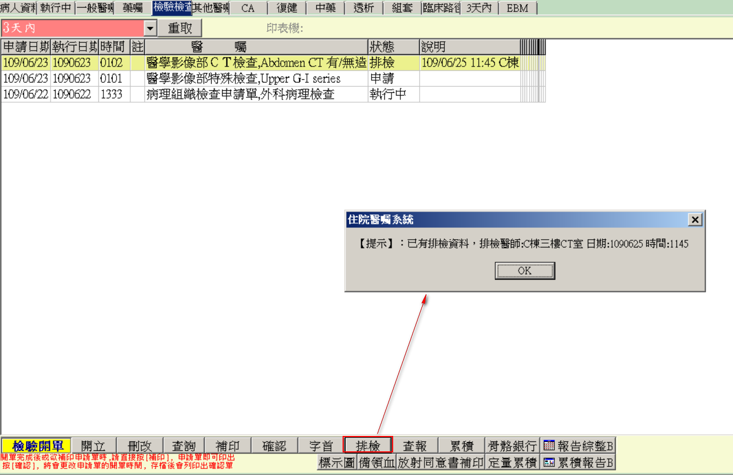
排檢-已有排檢提示

Slide 21
舊系統_相關資料表及SQL

Slide 22
資料庫informix: 需insert的資料表
isptbasic2：排檢明細
isbcrtno | 病歷號
isbname | 姓名
isbtype | 註記 | A
isbfmtno | 表單號
isbapyno | 申請號 | 舊存LinkNo
isbdateapy | 申請日期
isbordc | 醫令代碼 | 撈舊表
isbstatus | 狀態
isbdocsd | 排檢醫師
isbdatesd | 排檢日期
isbtimesd | 排檢時間
isbmtssd | 時段
isbweeksd | 星期
isbroom | 種類
isbdocapy | 申請醫師
isbdocex | 執行醫師
isbdateex | 起始時間
isbtimeex | 結束時間
isbbedex
isbserno | 序號 | 0
isbtelno | 電話
isbbudid | 棟別
oropeerlst：心導管在開刀房29房需寫入開刀房流程
isdchange：排檢選擇執行醫師要寫入
oroperdata：心導管在開刀房29房需寫入開刀房流程
cmchisp:arrangeispdt：排檢備註
select *
from cmchisp:arrangeispdt
where aspexamid = 'MRHB1'
and aspexamdt = '1090701'

Slide 23
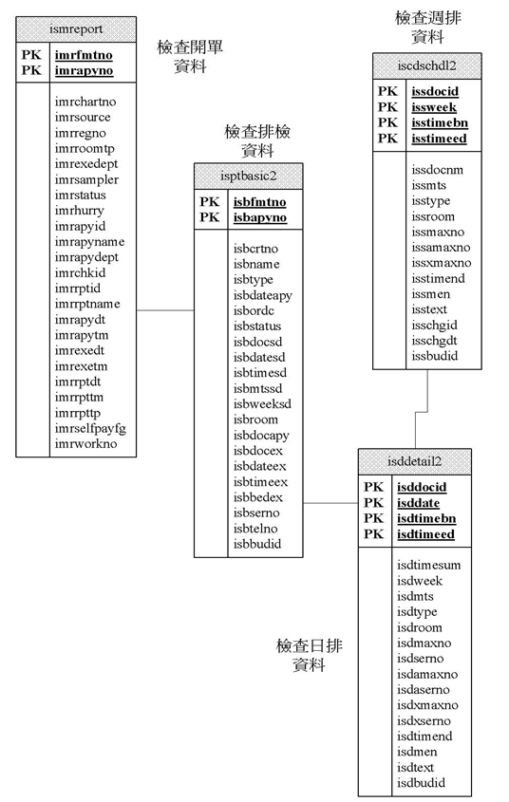
舊系統-資料表關聯
紀錄表單號
isptbasic2.isbdocsd = iscdschdl2.issroom
=
Isddetail2.isdroom
醫師代碼
星期
起始時間
結束時間
cmchisp@starcmc ismreport 檢查報告開單資料
imrfmtno
imrapyno
醫師姓名
時段
註記
種類
門診限制人數
住院限制人數
門診限制人數其他
排檢所須時間
可排人次
科別代碼
變更人員
變更日期
棟別
表單號
申請號
病歷號
姓名
註記
申請日期
醫令代碼
狀態
排檢醫師
排檢日期
排檢時間
時段
星期
種類
申請醫師
執行醫師
起始時間
結束時間
序號
電話
棟別
cmchor@starcmc isptbasic2 檢查排檢資料表
isbfmtno
isbapyno
isbstatus | 狀態-10:排檢, 20:插檢
顯示哪些時段可排檢
iscdschdl
cmchor@starcmc iscdschdl2 排檢-週排設定資料
issmts | 時段：1-早上, 2-下午, 3-晚上
醫師代碼
日期
起始時間
結束時間
總時間
星期
時段
註記
種類
門診限制人數
門診已排人數
住院限制人數
住院已排人數
其他限制人數
其他已排人數
所須時間
所須時間人數
科別代碼
棟別
cmchor@starcmc isddetail2 排檢-日排設定資料
isdtype | --Y:開放 --N:不開放 --Z:關閉延續上一時段
isdxserno | 0:未排, 1:已排
時段資訊顯示：
日排要對應到週排的星期、起始/結束時間
部份檢查室，在門診顯示時段改為在iscdschdl中設定

Slide 24
舊系統-資料表關聯
cmch001@staropd：gecchkspec 排檢權限定義資料表
gccchktp | =>‘S002’：定義住院可以排檢的表單紀錄 =>’Sxxx’：可排檢的科別 =>’Syyy’：可排檢的項目代碼
gccicode | 表單號
gccexpln | gccchktp=‘S001’ 或 ‘S002’時： ‘Y’：表示此單所有項目於開立檢查單後都可排檢 ‘D’+Sxxx+Syyy：表示Sxxx的科別且Syyy的項目才可排檢 ‘ ‘+Sxxx：表示所有項目在定義的科別Sxxx內才可排檢
cmchisp@starcmc : isddescr
idstp | idstp-說明 | idstp | idstp-說明
CP | 定義表單項目對應到哪個檢查室 | DH | Idsstatus = ’10’ > TEE顯示醫師選項 Idsstatus = ‘20’ > 壓力性心臟超音波顯示醫師選項
CQ | 不同表單，但時段對應至某一特定表單之對應 | EQ
CR | 住院名額與門診名額相同(定義檢查室和表單之關聯) | EP
CB | 檢查室在五權及本院皆有之表單 | FB
CE | 開放批價櫃台排檢之表單 | FI
CM | 特定表單不用列印資料(CM-9011) | GB
CN | 可排週數 | MS
CO | 排檢科別 | RA
CS | 檢查室對應之表單 | cp
CT | 對急住院排檢時所列印之須知(放射科住院回條對應設定)
CV | 排檢地點
C9 | idsstatus=‘30’：特定檢查室只允許特定人員有權限開關時段 Idsstatus=‘10’：設定開放權限之檢查室,再確認使用人員是否有權限 檢查室可佔多時段get_cs_isddescr(gu_qryispcmc01, 'Cz', f_docid, 'Y')
cmchor@starcmc：arrangeispdt
asptype | asptype-說明
CS | 檢查室固定備註說明
W3 | 可設定星期為週期的語息

Slide 25
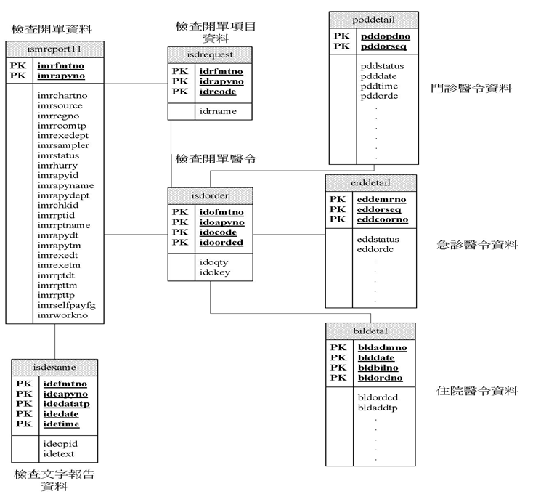
檢查開單

Slide 26
SQL查詢語法
日排isddetail2： 紀錄某項日每天有哪些時段可以排檢，已排檢人數等資料。
週排iscdschdl2：
紀錄某項檢查一週中可排檢的時段、醫師、檢查時間多長、可排檢人數、科別
排檢明細isptbasic2：
select *
from isddetail2
where isdroom = 'CM-R003'
and isddocid = 'MR3'
and isdtype = 'Y'
and isddate = '1090630'
and isdxserno = 0
select *
from iscdschdl2
where issroom = 'CM-R003'
and isstype = 'Y'
and issbudid = 'C'
and issweek = '4'
select *
from isptbasic2
where isbtype = 'A' --住院
and isbdateapy = '1090629' --申請日期
and isbmtssd = 2 -- 時段
and isbbudid = 'C'

Slide 27
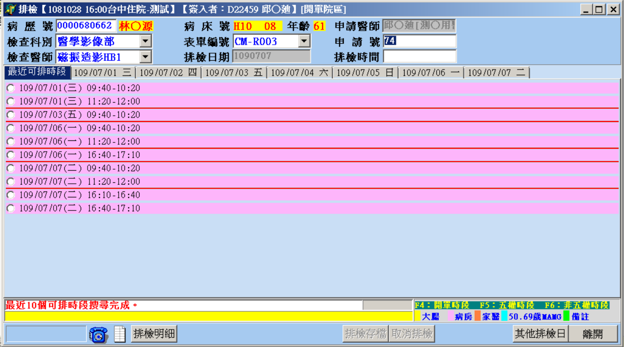
SQL查詢語法-住院:排檢時段顯示-1
依日期顯示可排時段
最近可排時段-取前10筆： if f_docid = ‘CS’
//住院
select isddetail2.*
from isddetail2, iscdschdl
where isddate = '1090630' // QuotedStr(f_date)
and isdroom = 'CM-R003' // QuotedStr(edKind.text)
and isdtimebn not in ("AC","PC","AC:","PC:")
and isddocid = issdocid
and isdweek = issweek
and isstimebn = isdtimebn
and isstimeed = isdtimeed
and isstype in ("A","N")
select *
from isddetail2, iscdschdl
where isddocid = ‘MRHB1’ // if pos('All', pgc1.ActivePage.Hint) <= 0省略此條件
and isddate >= '1090701'
and isdroom = 'CM-R003'
and isdtype = 'Y'
and isdxmaxno - isdxserno > 0
and isdtimebn not in ("AC","PC","AC:","PC:")
and isddocid = issdocid
and isdweek = issweek
and isstimebn = isdtimebn
and isstimeed = isdtimeed
and isstype in ("A","N")
最近可排時段-取前10筆： if f_docid != ‘CS’
select *
from isddetail2, iscdschdl
where isddocid = 'MRHB1‘ // if pos('All', pgc1.ActivePage.Hint) <= 0省略此條件
and isddate >= '1090630'
and isdroom = 'CM-R003'
and isdtype = 'Y'
and isdxmaxno - isdxserno > 0
and isdtimebn not in ("AC","PC","AC:","PC:")
and isddocid = issdocid
and isdweek = issweek
and isstimebn = isdtimebn
and isstimeed = isdtimeed
and isstype in ("A","N")

Slide 28
SQL查詢語法-住院:排檢時段顯示-2
最近可排時段-取前10筆： if f_docid = ‘MRHB1’ or f_docid = ‘MRHB2’
select *
from isddetail2, iscdschdl
where isddocid = ‘MRHB1’ // if pos('All', pgc1.ActivePage.Hint) <= 0省略此條件
and isddate >= '1090701'
and isdroom = 'CM-R003'
and isdtype = 'Y'
and isdxmaxno - isdxserno > 0
and isdtimebn not in ("AC","PC","AC:","PC:")
and isddocid = issdocid
and isdweek = issweek
and isstimebn = isdtimebn
and isstimeed = isdtimeed
and isstype in ("A","N")
最近可排時段-取前10筆：
select *
from isddetail2, iscdschdl
where isddocid = 'MRHB1‘ // if pos('All', pgc1.ActivePage.Hint) <= 0省略此條件
and isddate >= '1090630'
and isdroom = 'CM-R003'
and isdtype = 'Y'
and isdxmaxno - isdxserno > 0
and isdtimebn not in ("AC","PC","AC:","PC:")
and isddocid = issdocid
and isdweek = issweek
and isstimebn = isdtimebn
and isstimeed = isdtimeed
and isstype in ("A","N")

